Slide 1

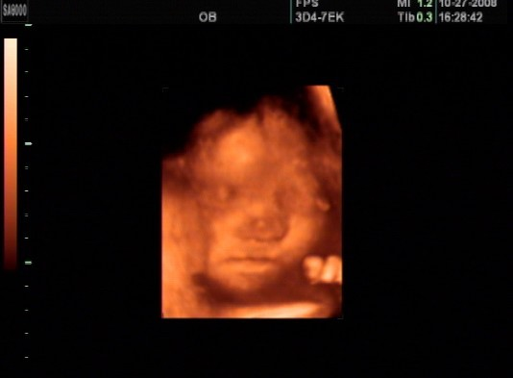
宝宝在腹中的英姿
－－2026年11月7日
武警内蒙古总队医院

